Slide 1
Integration of Sustainable Water- and Waste Management into Energy Communities
Matthias Maldet

Slide 2
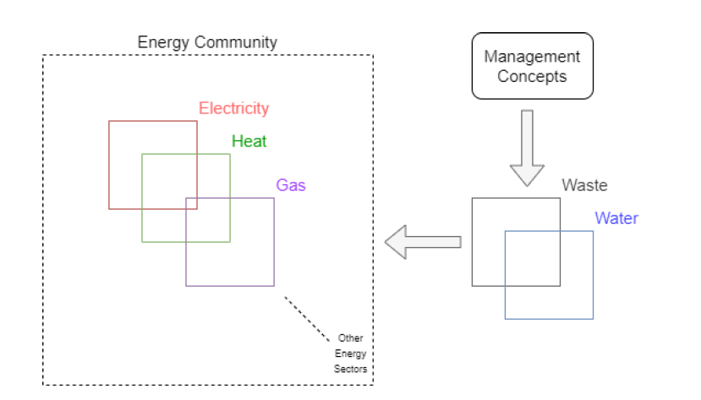
Ziele und wesentliche Beiträge
Abfall und Wasser bis jetzt kaum in Sektorkopplung berücksichtigt
Energierückgewinnungs-Potenzial
Vorhergehendes Management notwendig
Gemeinsame Anwendung in Energiegemeinschaften
Entwicklung eines Sektorkopplungs Modellkonzepts

Slide 3
Motivation
Dekarbonisierung des gesamten Energiesystems
  Verringerung der Verluste (Energie und Materialien)
Nachhaltigkeit in gesamter Verwendung und Behandlung
  Gesamtes Potenzial von Abfall und Wasser als Ressourcen nutzen
  Integration von Abfall und Wasser in das Energiesystem
Zusätzliche Möglichkeiten und Vorteile für Energiegemeinschaften

Slide 4
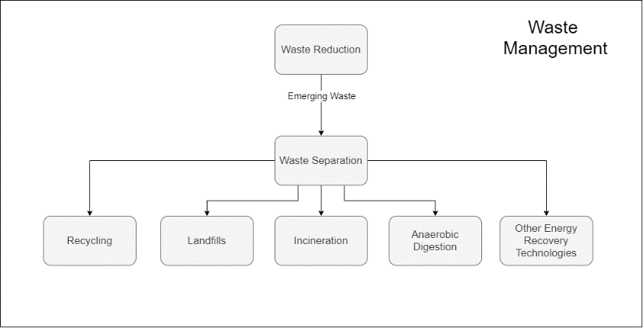
Abfall Management
Schritt 1: Abfallreduktion
  Menge reduzieren
  Anreize für Reduktion
    Monetär
    Sozial
Schritt 2: Mülltrennung
  Wichtig für Abfallbehandlung und Recycling
  Abhängig von Leichtigkeit
  Anreize notwendig
Schritt 3: Abfallbehandlung
  Recycling
  Energierückgewinnung
    Verbrennung und Gärung
    Mülltrennung esenziell
  Ziel Menge an Abfall in Deponien verringern

Slide 5
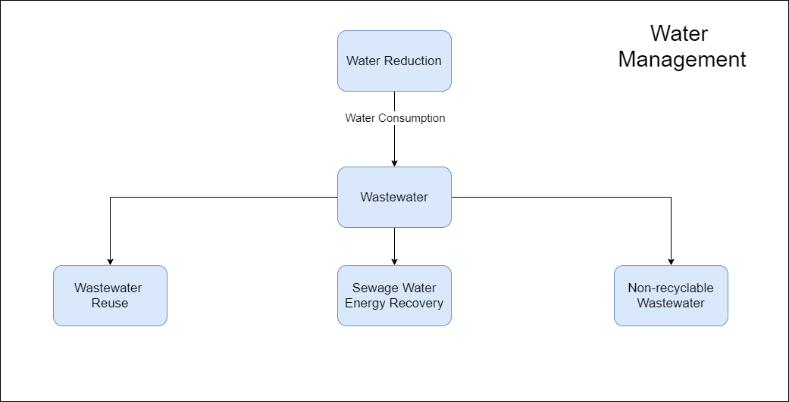
Wasser Management
Nachhaltige Prozesse in der Wassernutzung
Wasser Reduktion und Abwasser Wiederverwendung
Energierückgewinnung bei Abwasserbehandlung
  Gärung von Klärschlamm
  Klärschlamm Verbrennung

Slide 6
Anwendung in Energiegemeinschaften
Anwendung sozialer Aspekte in Gemeinschaften
Gemeinsame Reduktion von Abfall und Wasser
  Vergleich zwischen Community Mitgliedern
  Kostenaufteilung abhängig von Wasserverbrauch und Abfallaufkommen
Kostenaufteilung der Abfallentsorgungskosten
  Masseabhängige Entsorgungskosten anstatt Fixkosten
  Verursachergerechte Kostenaufteilung
Gemeinsame Wassernutzung
  Community Grundwasserbrunnen

Slide 7
Integration in Sektorkopplungskonzepten
In meisten Fällen primär Elektrizität und Wärme berücksichtigt
  Wärme als Abwärme
Dekarbonisierung aller Energiesektoren
Verknüpfung der Sektoren mit Umwandlungstechnologien
Zusätzliche Flexibilität im Energiesystem
Abfall und Wasser in Sektorkopplung bisher kaum berücksichtigt
Entwicklung eines Modells für zukünftige Forschungsfragen
  Potenzial an Energierückgewinnung
  Nachhaltige Abfall und Abwasserbehandlung

Slide 8
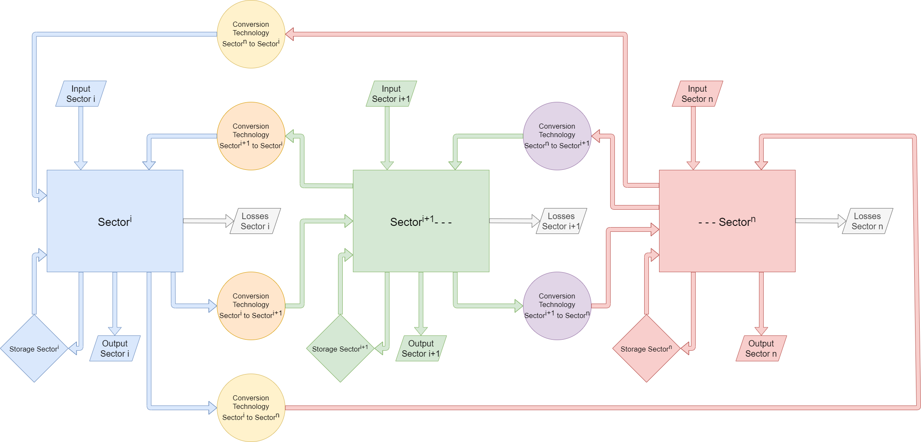
Model Conception

Slide 9
Conversion Technologies for Waste and Water
Input | Output | Technologie
Abfall | Elektrizität & Wärme | Müllverbrennung
 | Gas | Gärung
 | Biodiesel | Biodiesel Erzeugung
 | Wasserstoff | Fermentierung
Abwasser | Trinkwasser, Klärschlamm & Abwärme | Abwasserbehandlung
 | Wasserstoff | Wasserstoff Produktion
Klärschlamm | Elektrizität & Wärme | Schlammverbrennung
 | Gas | Gärung
 | Elektrizität | Mikrobielle Brennstoffzelle

Slide 10
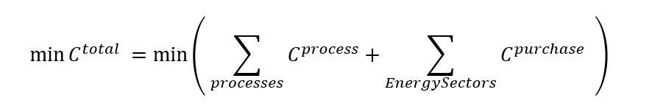
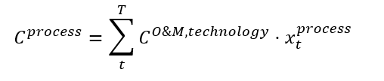
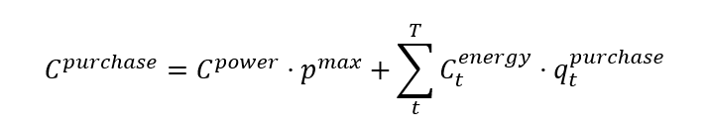
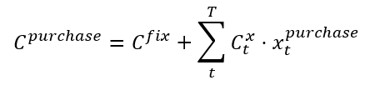
Modell Methodik – Zielfunktion
Lineares Optimierungsproblem
Ermittlung der Energieflüsse zwischen den Sektoren
Kostenminimierung
  Prozesskosten für Umwandlungstechnologien
  Bezugskosten
Energiegemeinschaften: Aggregierung und Optimierung über Gemeinschaft

Slide 11
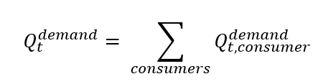
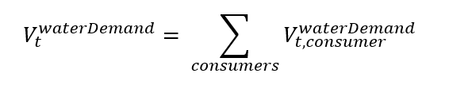
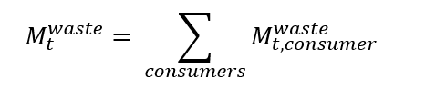


Model Methodik – Vordefinierte Parameter
Energienachfrage für alle Sektoren
  Elektrizität, Wärme, Gas, Kühlung
Wasser und Wasserstoff als Volumen
Abfall als Masse
Transportnachfrage als Distanz
Erzeugungsprofi der PV Anlage

Slide 12

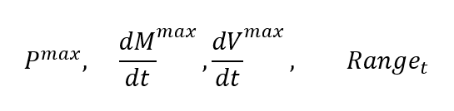
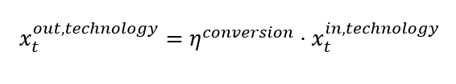
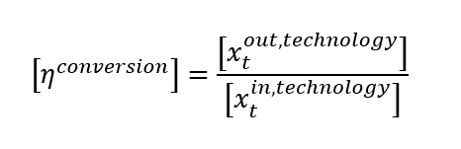
Model Methodik – Vordefinierte Parameter
Umwandlungstechnologie-Parameter
O&M Kosten:
Maximale Leistung, Volumen- und Massenströme, Reichweite:
Umwandlungsfaktoren/Effizienzen
  Faktor: einheitenbehaftet
  Effizienzen: Energie zu Energie

Slide 13
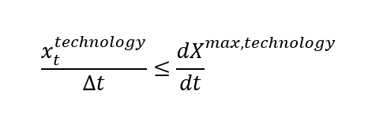
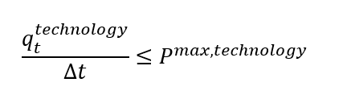
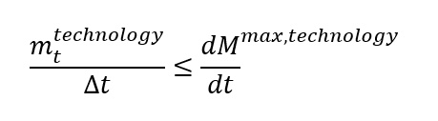
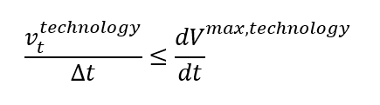

Model Methodik - Nebenbedingungen
Technologie Beschränkungen
Maximale Leistung
Maximale Massenverarbeitung
Maximaler Volumenstrom
Maximale Distanz

Slide 14
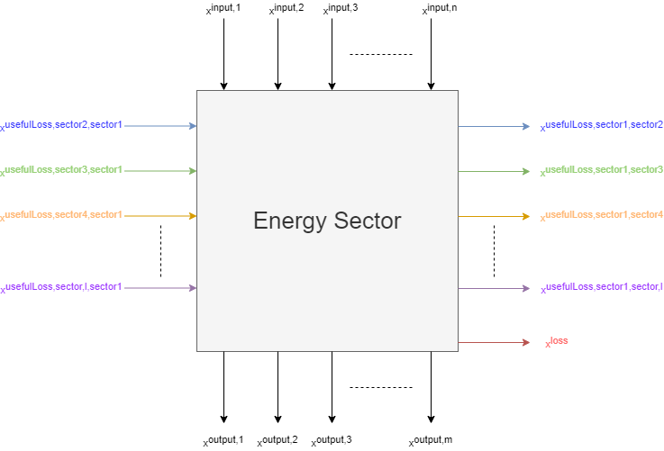

Model Methodik - Nebenbedingungen
Energieerhaltungssatz
Für jeden Energiesektor
Wasser und Wasserstoff: Volumenbilanz
Abfall: Massenbilanz
Transport: Distanz abdecken

Slide 15
Zusammenfassung
Management für nachhaltige Abfall- und Wasserbehandlung
Soziale und monetäre Anreize für Implementierung
Gemeinsame Anwendung in Energiegemeinschaften
Energierückgewinnung aus Abfall und Abwasser
Implementierung in Sektorkopplungskonzepten
Modellentwicklung für zukünftige Forschung
→ nicht vernachlässigbar in zukünftigen Energiesystem Betrachtungen

Slide 16
Ausblick und Risiken
Bewusstsein für die Bedeutung der Abfall- und Wasserbewirtschaftung schaffen
Steigende Anzahl an berücksichtigten Sektoren erhöht Komplexität
  Sektorkopplungsmodelle werden umfangreicher
  Große Mengen an Daten notwendig
  Lange Rechenzeiten → keine detaillierte Beschreibung der Umwandlungstechnologien
Innovative Technologien notwendig
  Teilweise nicht vollständig entwickelt
  Kapitalintensiv
  Investitionskosten müssen gedeckt werden
Implementierung von Managementkonzepten → alle Stakeholder involvieren

Slide 17


Danksagung
Die Arbeit wurde im Rahmen des “Hybrid Local Sustainable Communities” Projekt durchgeführt und wird mit den Mitteln des Klima- und Energiefonds gefördert und wird im Rahmen der RTI-Initiative “Vorzeigeregion Energie” in Green Energie Lab implementiert.
https://greenenergylab.at/projects/hybrid-lsc/

Slide 18
Matthias Maldet
Technische Universität Wien
Institut für Energiesysteme und Elektrische Antriebe
Energy Economics Group - EEG
(T) +43 1 58801 370 365
(E) maldet@eeg.tuwien.ac.at
(W) www.eeg.tuwien.ac.at

